Slide 1
Sistemi za upravljanje bazama podataka Tema: Cloud baze podataka Google Cloud Firestore
Doc. Dr. Aleksandar Stanimirović
Marko Đorđević br. Ind. 1168

Slide 2

Sadržaj
Cloud baze podataka
Google cloud Firestore
Modeli podataka kod Google Cloud Firestore baze podataka
Pretraživanje Firestore baze podataka
Offline režim rada
Google Cloud Firestore lokacije
Cena korišćenja

Slide 3

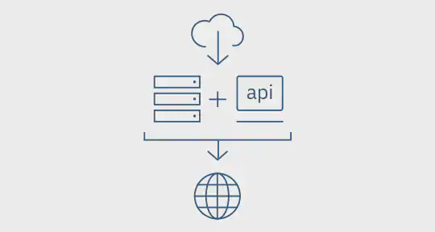
Cloud baze podataka
Cloud baze podataka su baze koje se nalaze na nekoj od cloud platformi i čiji je pristup obezbeđen kao servis.
Implementacija i lokacija baze transparentna za korisnika.
Prednosti cloud baza podataka: visoka skalabilnost, automatski backup

Slide 4
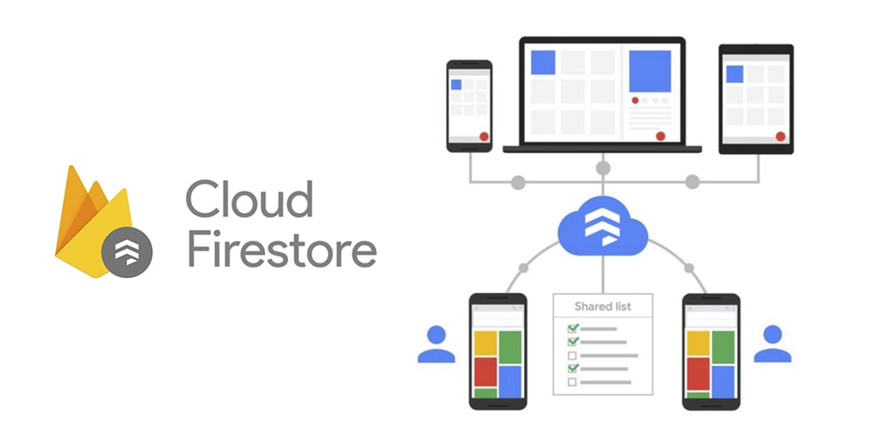
Google cloud Firestore
Google Cloud Firestore je fleksibilna, skalabilna NoSQL baza podataka kreirana od strane Googla.
Preteča Real Time Database
Omogućava da podaci budu sinhronizovani između svih klijentskih aplikacija preko realtime listeners-a, offline podrška za mobilne i web aplikacije

Slide 5
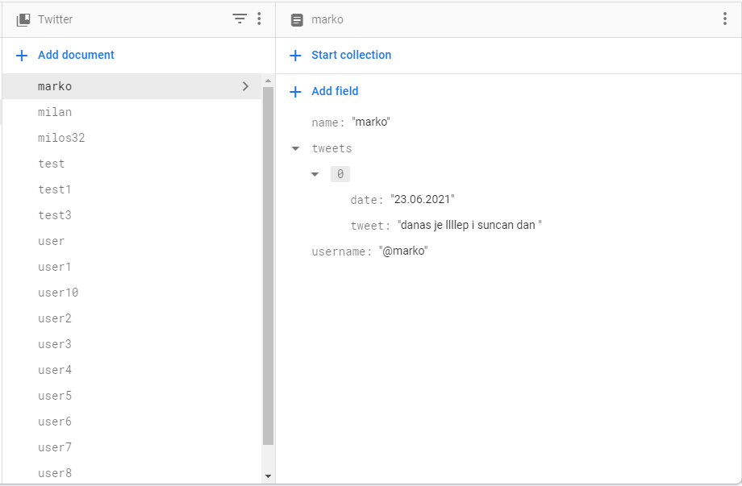
Modeli podataka kod Google Cloud Firestore baze podataka
Document-oriented NoSQL baza
Firesote je optimizovan za čuvanje velikih kolekcija malih dokumenata
Dokumenti mogu da sadrže podkolekcije i ugnježdene objekte, a oba mogu sadržati primitivna polja poput nizova ili složene objekte poput lista.
Sami dokumenti kod Firestore baze podataka su u stvati JSON fajlovi i tako se mogu posmatrati.

Slide 6
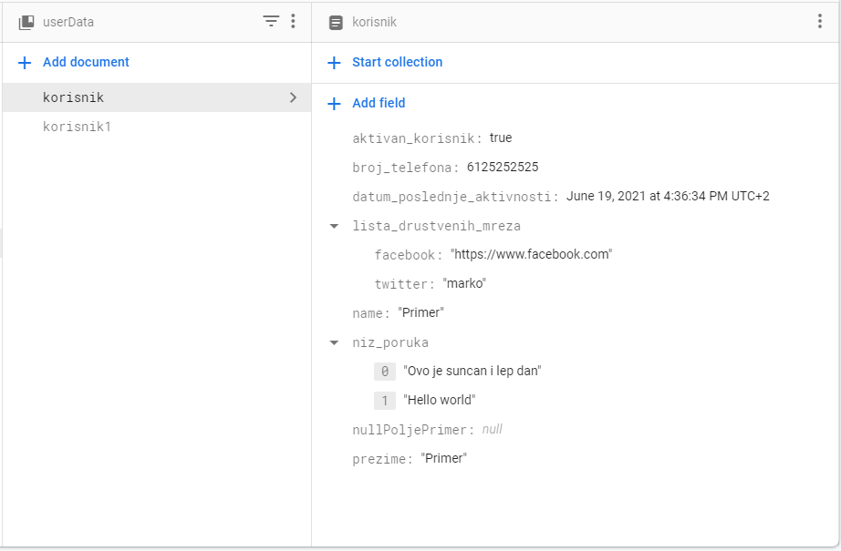
Tip podatka | Način sortiranja zapamćenih podataka | Informacije
Array | Prema vrednostima elemenata | *Nije dozvoljeno pamćenje drugih nizova unutar nizova. *Unutar niza, elementi zadržavaju navedeni položaj nakon dodele *Upoređivanje niza se vrši tako što se prvo poredi prvi element niza, ukoliko su jednaki poredi se sledeći element i tako redom.
Boolean | False<true | -
Bytes | Na osnovu redosleda bajtova | *Pamćenje do 1Mib podataka *Upiti uzimaju u obzir samo prvih 1500 bajtova
Date and time | Hronološki | *Pamti informacije o vremenu sa preciznošću do mikrosekunde
Floating-point number | Numerički | *Pamćenje 64b reči sa dvostrukom tačnošću
Geographical point | Prema geografskoj širini, pa zatim po dužini | *Trenutno se ne preporučuje korišćenje ovog tipa podatka zbog ograničenja upita i bolje je pamtiti kao numeričke vrednosti
Integer | Numerički | *64b označen broj
Map | Na osnovu ključeva, pa zatim na osnovu vrednosti | *Predstavlja objekat ugrađen u dokument.Prilikom indeksiranja u upitima je moguće navesti samo imena potpolja u upitu. *Ukoliko, prilikom poređenja, objekata ukoliko su identični objekti ali im je broj polja različita kao mera sortiranja biće parametar broj podpolja unutar objekata
Null | Ne sortira elemente | -
Reference | Sortira se prema kolekciji i po dokument id-u | -
Text string | UTF-8 encoded uređen na osnovu bajtova | *Pamćenje do 1Mib podataka *Upiti uzimaju u obzir samo prvih 1500 bajtova UTF-8 reprezentacije

Slide 7
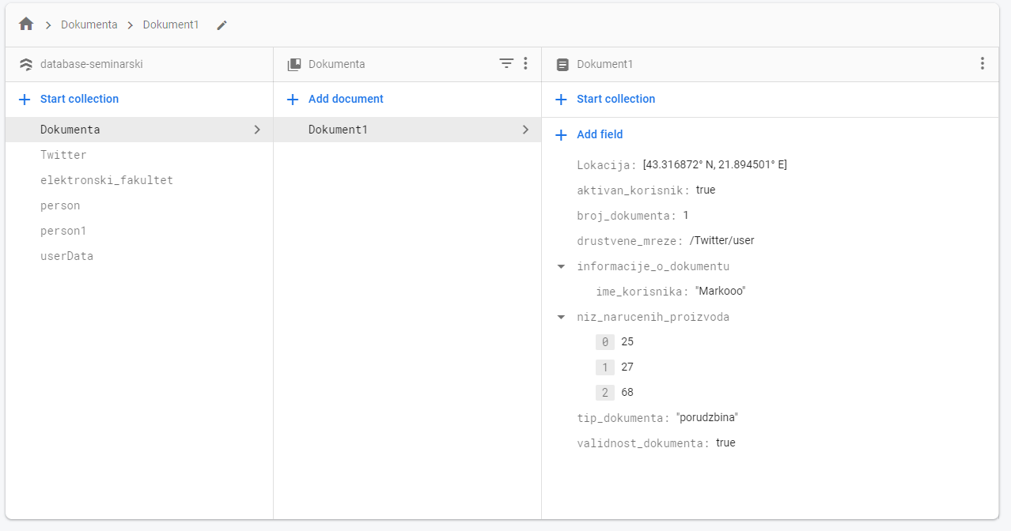
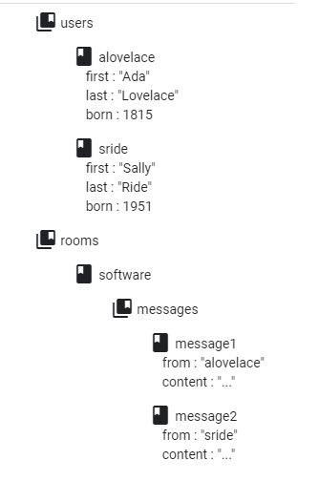
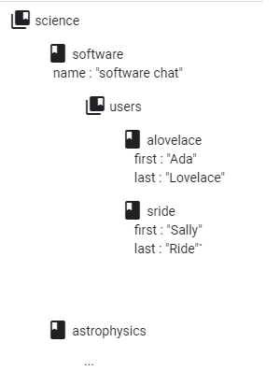
Načini struktuiranja podataka
Pamćenje podataka u okviru dokumenta
Pamcenje podataka u okviru više kolekcija
Pamcenje podataka u potkolekcijama u dokumentima

Slide 8
Pretraživanje Cloud Firestore baze podataka
Firestore podržava sledeće operatore poredjenja:
1. < operator manje
2. <= operator manje ili jednako
3. == operator jednakosti
4. > operator veće
5. >= operator veće ili jednako
6. != operator nije jednako
7. array-contains – da li array polje sadrži element
8. array-contains-any – da li niz polje sadrži element s tom razlikom što se ponasa kao operator OR i ukoliko navedenu vrednost prilikom pretrage definišemo sa 3 elementa niza, vratiće dokumente ako se barem jedno polje od zadatog niza nalazi u dokumentu
9. in
10. not-in
Kod Firestore baze podataka upiti su ekspresni, efikasni i fleksibilni.
U aplikaciji se mogu dodati realtime listeners koji nakon svake promene nad dokumentom obaveštavaju korisnike sistema.
docs = db.collection('userData').where('lista_drustvenih_mreza.twitter','==','marko').stream()
for doc in docs:
print(doc.id," : ",doc.to_dict())

Slide 9

doc_ref = db.collection('userData')
query = doc_ref.order_by('name',direction=firestore.Query.DESCENDING).limit(1)
for doc in query.get():
print(doc.id," : ",doc.to_dict())
doc_ref = db.collection('userData')
query = doc_ref.where('lista_drustvenih_mreza.twitter','==','marko').order_by('name')
for doc in query.get():
print(doc.id," : ",doc.to_dict())

Slide 10
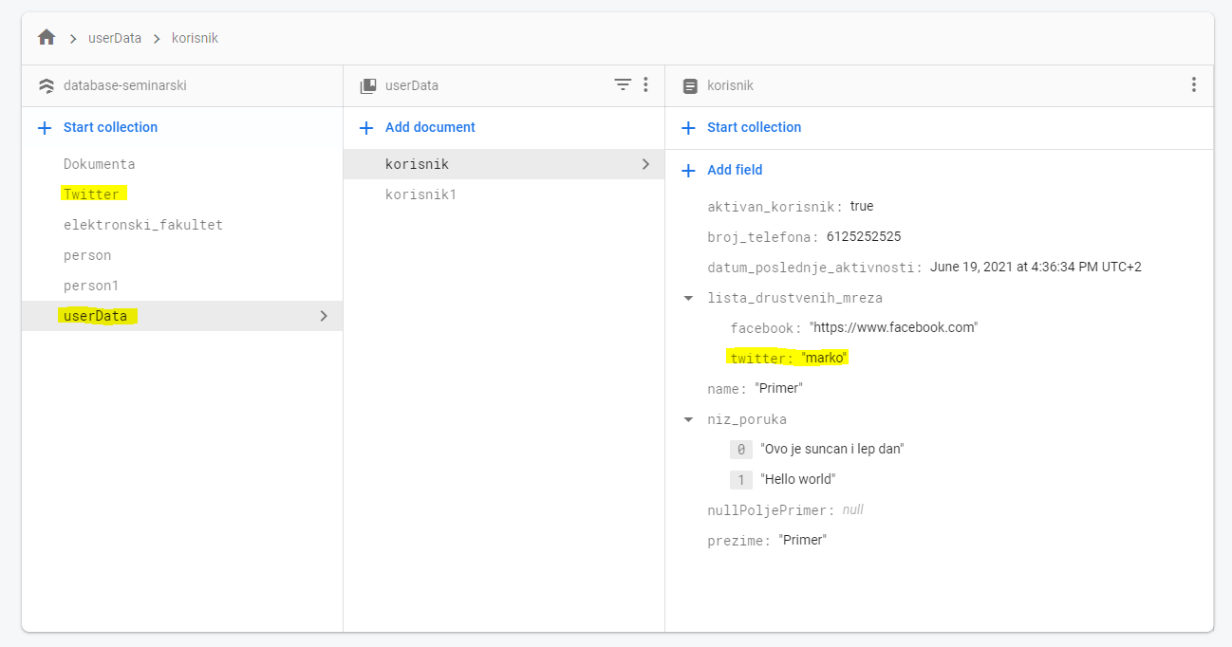
Primer jednog složenog upita
doc_ref = db.collection('userData')
doc_ref_twitter = db.collection('Twitter')
query= doc_ref.where('lista_drustvenih_mreza.twitter','==','marko')
for doc in query.stream():
pom = doc.to_dict()
query = doc_ref_twitter.where('username','==',pom.get('lista_drustvenih_mreza').get('twitter'))
for rez in query.stream():
print(rez.id," : data: ",rez.to_dict())

Slide 11
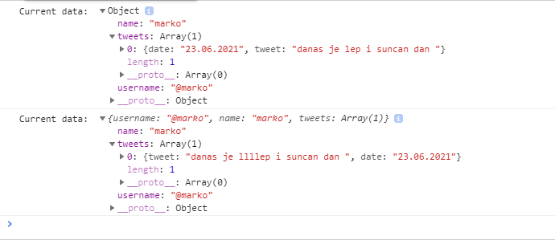
Osluškivanje promene na dokumentima kod Google Cloud Firestore baze podataka
db.collection("Twitter").doc("marko")
.onSnapshot((doc) => {
console.log("Current data: ", doc.data());
});
db.collection("Twitter").where("status", "==", "aktivan")
.onSnapshot((querySnapshot) => {
var tweets = [];
querySnapshot.forEach((doc) => {
tweets.push(doc.data().tweets);
});
console.log("Current tweets : ", tweets.join(", "));
});

Slide 12
Offline režim rada Cloud Firestore baze podataka
Cloud Firestore baza podataka omogućava korisnicima da čitaju, upisuju i menjaju podatke iako njihov uređaj nije na mreži.
Inicijalno, za mobilne aplikacije Offline režim rada aplikacije je automatski uključena opcija, dok kod web aplikacija potrebno je izvršiti inicijalizaciju.
Veličina keša je postavljena na 40 MB i periodično se brišu stari i ne korišćeni dokumenti.
firebase.firestore().settings({
cacheSizeBytes: firebase.firestore.CACHE_SIZE_UNLIMITED
});
firebase.firestore().enablePersistence().then(function(){
alert("Uspeli smo");
})
.catch(function(err){
if(err.code=='unimplemented'){
console.log(err.code);
}
if(err.code == 'failed-precondition'){
console.log(err.code);
}
});

Slide 13
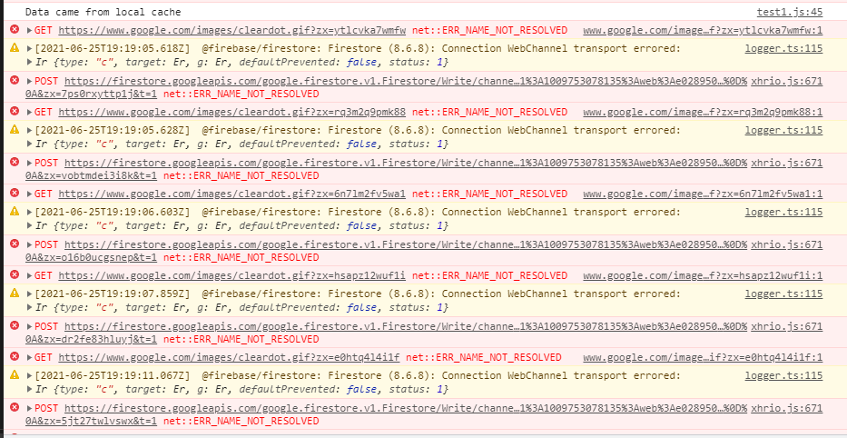
saveButton.addEventListener("click",function(){
db.collection("Twitter").doc(userNameInput.value).get().then((doc)=>{
if(doc.exists){
db.collection("Twitter").doc(userNameInput.value).update({
"tweets":firebase.firestore.FieldValue.arrayUnion({
"date": new Date().toString(),
"tweet":tweet.value
})
})
.then(()=>{
console.log("Document successfully updated!");
});
var source = doc.metadata.fromCache ? "local cache" : "server";
console.log("Data came from " + source);
} else {
db.collection("Twitter").doc(userNameInput.value).set({
"name":nameInput.value,
"tweets":[{
"date":new Date().toString(),
"tweet":tweet.value
}],
"username":"@"+userNameInput.value
}).then(()=>{
console.log("Document successfully created");
});
var source = doc.metadata.fromCache ? "local cache" : "server";
console.log("Data write on " + source);
}
}).catch((error)=>{
console.log("Error ",error);
});
});
Online režim rada
Offline režim rada

Slide 14
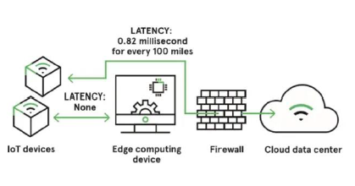
Google Cloud Firestore lokacije
Latencija u velikoj meri zavisi od lokacije baze podataka, odnosno da li je ista kod korisnika ili je na primer na cloud-u
Zahtevi korisnika su da ona bude ista kao kada se radi sa lokalnom bazom podataka
Dostupnost podataka u bazi, u velikoj meri zavisi od mrežne konekcije, performani same baze podataka ali i zavisi od lokacije na kojoj je baza podataka smeštena.
Podatke u Cloud Firestore bazi podatka možemo skladištiti u više regiona ili na lokacijama u regionu.

Slide 15
Treba imati na umu da aplikacija koja koristi Cloud Firestore bazu podataka i skladišti podatke u više regiona će smatrati u smislu da već postoji App Engine sa lokacijom ili u us-central ili europe-west.
U Evropi postoje 4 glavne lokacije u kojima se čuvaju podaci i to su europe-west2(London), europe-west3(Frankfurt), europe-central12(Warsawa) i europe-west6(Zurich).
Naziv lokacije vise regiona(eng. Multi-Region) | Opis lokacije vise regiona(eng. Multi-Region) | Sastavni regioni
Eur3 | Evropa | Europe-west1, europe-west4
Nam5 | United States | Us-central1, Us-central2(Oklahoma-private GCP region)

Slide 16
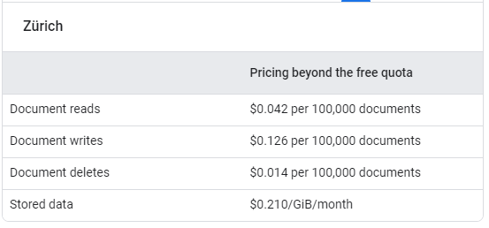
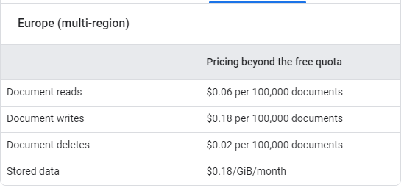
Cena korišćenja
Dok većina baza naplaćuje samo utrošen prostor koji baza zauzima, u cenu korišćenja Firestore baze uračunava se i broj izvršenih operacija čitanja, upisa i brisanja, kao i količinu iskorišćenog bandwidth-a.
Google nudi free plan koji za svaki projekat nudi 1 GB prostora za podatke, 50000 čitanja, 20000 upisa, 20000 brisanja po danu, kao i 10 GB bandwidth-a.
Cena zavisi i od regiona u kome se server nalaz i koji može da bude konkretan grad ili multi region.
Izbor konkretnog regiona: manje kašnjenje za korsinike iz tog regiona, ali veće za druge korisnike.
Izbor multi regiona: jednako kašnjenje svima. Veća dostupnost aplikacije.

Slide 17
Hvala na pažnji!

